Slide 1
What is the Deep Learning?
Produced by LJH

Slide 2
CONTENTS
01
02
03
04
05
Flow
AI History
Perceptron
Activate Function
Multi Perceptron

Slide 3
01
Flow

Slide 4
01.
Flow
About me
http://www.junghoon.info

Slide 5
01.
Flow
Syllabus
FCNN + Feed Forward
Back Propagation
Batch & Normalization
Word Embedding : Word2vec
Convolution Neural Net
Recurrent Neural Net
LSTM / GRU
Attention
Seq2Seq
Word Embedding : ELMo / BERT / XLnet

Slide 6
01.
Flow
Q&A
하고 싶은 주제?
대학원 진학? or 취업?

Slide 7
02
AI History

Slide 8
02.
AI History
First Mention
1943년 : 최초 신경망 모델 제안
1950년 : 앨런 튜링이 튜링 테스트 제안
1956년 : 미국 다트머스의 학회에서 인공지능 이란 용어 처음 사용

Slide 9
02.
AI History
Golden Age
First Golden Age ( 1956 ~ 1974 ) ○ 1958년, 사이먼(H. A. Simon)과 뉴얼(Allen Newell) : "10년 내에 디지털 컴퓨터가 체스 세계 챔피언을 이길 것이다", 덧붙여 "10년 내에 디지털 컴퓨터는 중요한 새로운 수학적 정리를 발견하고 증명할 것이다"라고 말했다. ○ 1965년, 사이먼 : "20년 내에 기계가 사람이 할 수 있는 모든 일을 할 것이다.” ○ 1967년, 마빈 민스키 : "이번 세기에 AI를 만드는 문제는 거의 해결 될 것이다.“ ○ 1970년, 마빈 민스키 : (Life 잡지를 통해서) "3~8년안에 우리는 평균정도의 인간 지능을 가지는 기계를 가지게될 것입니다."
Second Gloden Age ( 1980 ~ 1987 ) ○ 1980년대에는 전 세계적으로 사용된 ‘전문가 시스템’이라고 일컫는 인공지능 프로그램의 형태였고 인공지능 검색에 초점이 맞춰졌다. 같은 시기에 일본 정부는 자신들의 5세대 컴퓨터 프로젝트와 인공지능에 적극적으로 투자하였다. 1980년대에 존 홉필드와 데이비드 루멜하트의 신경망 이론의 복원이라는 또 다른 사건이 있었다.

Slide 10

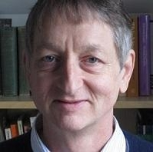
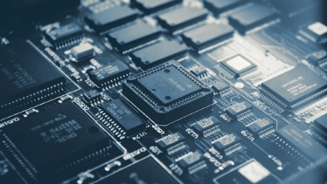
02.
AI History
Now
0 1 하드웨어 성능의 향상
0 2 데이터 증가
0 3 알고리즘의 발전???

Slide 11
03
Perceptron

Slide 12
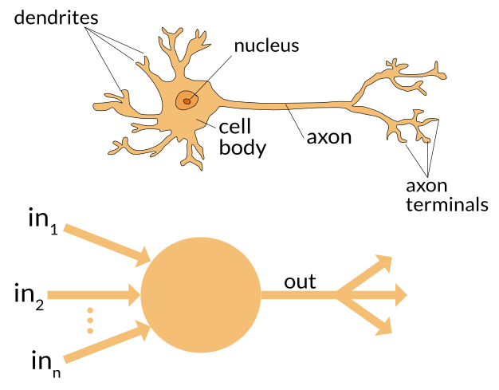
03.
Perceptron
Brain of Human
시냅스는 특정 자극 ( Input )이 있다면 그 자극이 역치 이상 ( Threshold ) 이어야 반응 ( Output )을 한다.

Slide 13
03.
Perceptron
AND Gate / OR Gate
X | Y | F
0 | 0 | 0
1 | 0 | 0
0 | 1 | 0
1 | 1 | 1
X | Y | F
0 | 0 | 0
1 | 0 | 1
0 | 1 | 1
1 | 1 | 1
AND Gate
OR Gate
Python을 이용해 AND Gate와 OR Gate를 구현해보자.

Slide 14
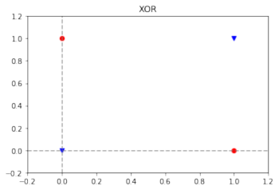
03.
Perceptron
XOR Problem
단일 Perceptron으로는 위의 데이터를 분류할 수 없다.

Slide 15
03.
Perceptron
XOR Solution
NAND 게이트 사용
OR 게이트 사용
AND 게이트 사용
세 게이트들을 잘 조합한다.

Slide 16
03.
Perceptron
XOR 진리표
X1 | X2 | S1 | S2 | Y
0 | 0 | 1 | 0 | 0
1 | 0 | 1 | 1 | 1
0 | 1 | 1 | 1 | 1
1 | 1 | 0 | 1 | 0
XOR Gate

Slide 17
03.
Perceptron
Multi Layer Perceptron

Slide 18
04
Activate Function

Slide 19
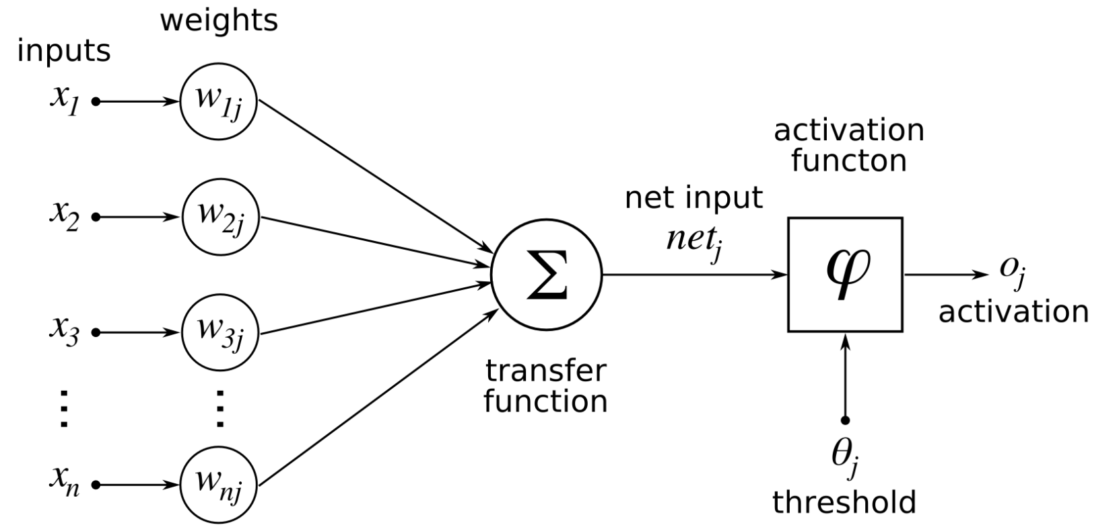
04.
Activate Function
Activation Function Effect
Activation Function은 신경망의 출력을 결정한다.
Activation Function은 모든 입력값을 연산 후 그대로 출력값을 내보내지 않고 변환시켜 내보낸다.

Slide 20
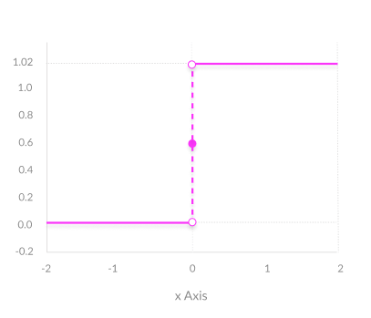
04.
Activate Function
Binary Step Function ( = Step Function)
임계치를 기준으로 출력을 해준다.
0보다 크면 1 / 0보다 작으면 0으로 분류를 해준다.
이 함수로는 다중 분류 문제를 해결할 수 없는 문제가 있다.

Slide 21
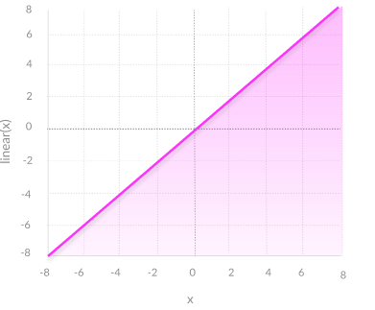
04.
Activate Function
Linear Activation Function ( = Linear Function)
선형함수는 복잡한 신경망을 쌓을 수 없다.
선형함수는 Backpropagation이 불가능하다. ( 왜냐하면 미분값은 상수이기 때문에 입력값과 상관없는 결과를 얻게된다. )

Slide 22
04.
Activate Function
Non – linear activation function
심층 신경망을 통해 복잡한 비선형 함수를 만들 수 있다.
입력과 관련있는 미분값을 얻으며 역전파를 가능하게 한다.

Slide 23
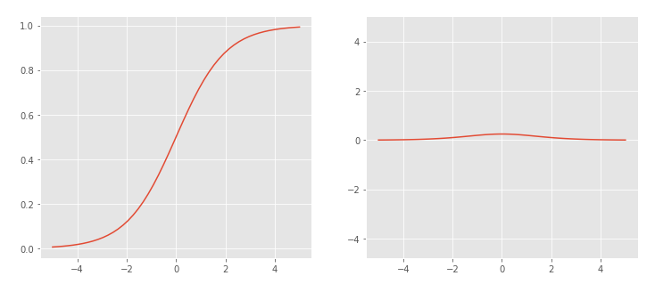
04.
Activate Function
Sigmoid Function
미분 식이 단순한 형태를 가진다.
출력값의 범위가 0과 1로 제한되어 Exploding Gradient 문제를 방지한다.
하지만 역으로 Vanishing Gradiend 문제가 발생한다.
exp 연산 비용이 크다.

Slide 24
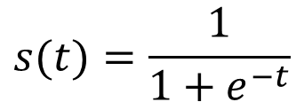
04.
Activate Function
Sigmoid Function
$$s(t)=\frac{1}{1+e^{−t}}$$
Python을 이용해서 Sigmoid 함수를 구현해보자.

Slide 25
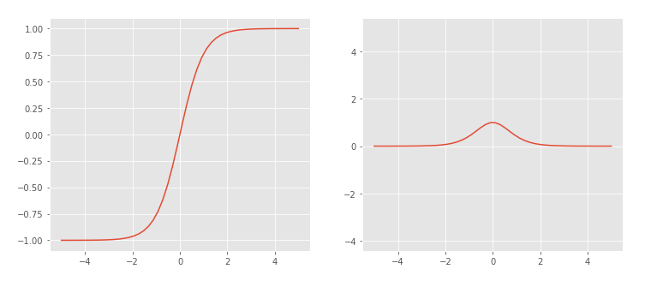
04.
Activate Function
Tanh Function
장단점이 sigmoid와 유사하다.
Sigmoid와 같이 잘 사용하지 않는 함수이다.

Slide 26
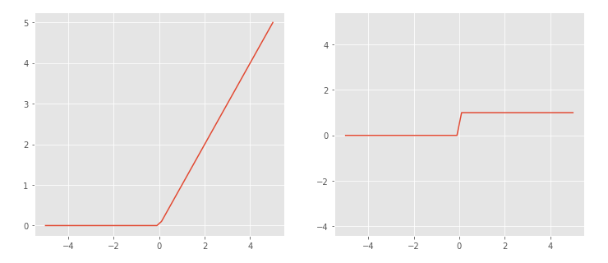
04.
Activate Function
Relu Function
선형 함수의 개선된 버전이다. ( Rectified Linear Function )
CNN에서 좋은 성능을 보였고, 현재 딥러닝에서 가장 많이 사용하는 활성화 함수이다.
실제 뇌와 같이 모든 정보에 반응하는 것이 나닌 일부 정보에 대해 무시와 수용을 통해 보다 효율적인 결과를 낸다.
비선형함수이고 도함수를 가지며 backpropagation을 허용한다.

Slide 27
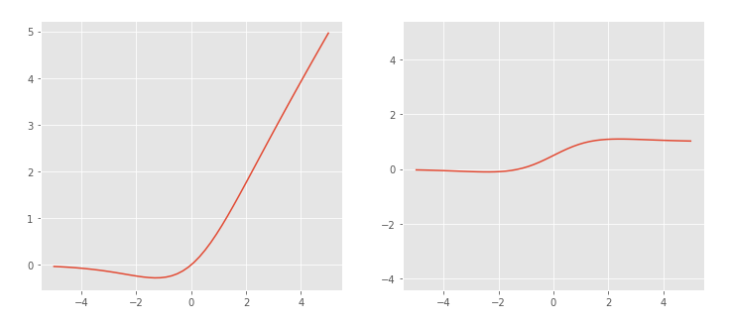
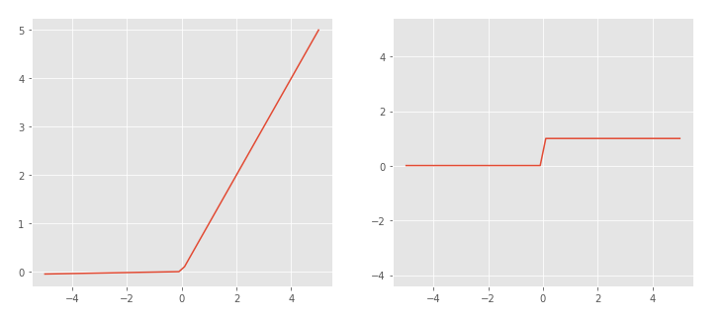
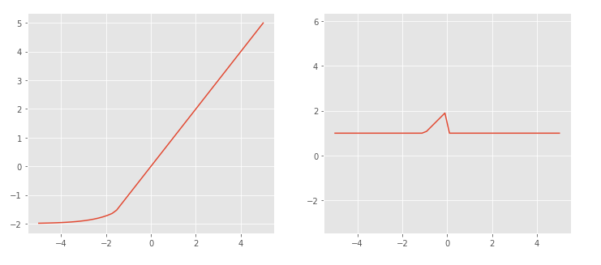
04.
Activate Function
Swish & Leacky ReLU & ELU

Slide 28
05
Multi Layer Network

Slide 29
05.
Multi Layer Network
3 Layer Network
입력층
은닉층
출력층

Slide 30
Thank you
By Lee

